Slide 1
I nostri capolavori
Armati di tanta pazienza attendiamo giorni nuovi e,
ispirati da Van Gogh, ci immaginiamo l’arcobaleno
nel cielo azzurro e terso e dipingiamo le nostre
speranze, i nostri sogni nascosti…

Slide 2
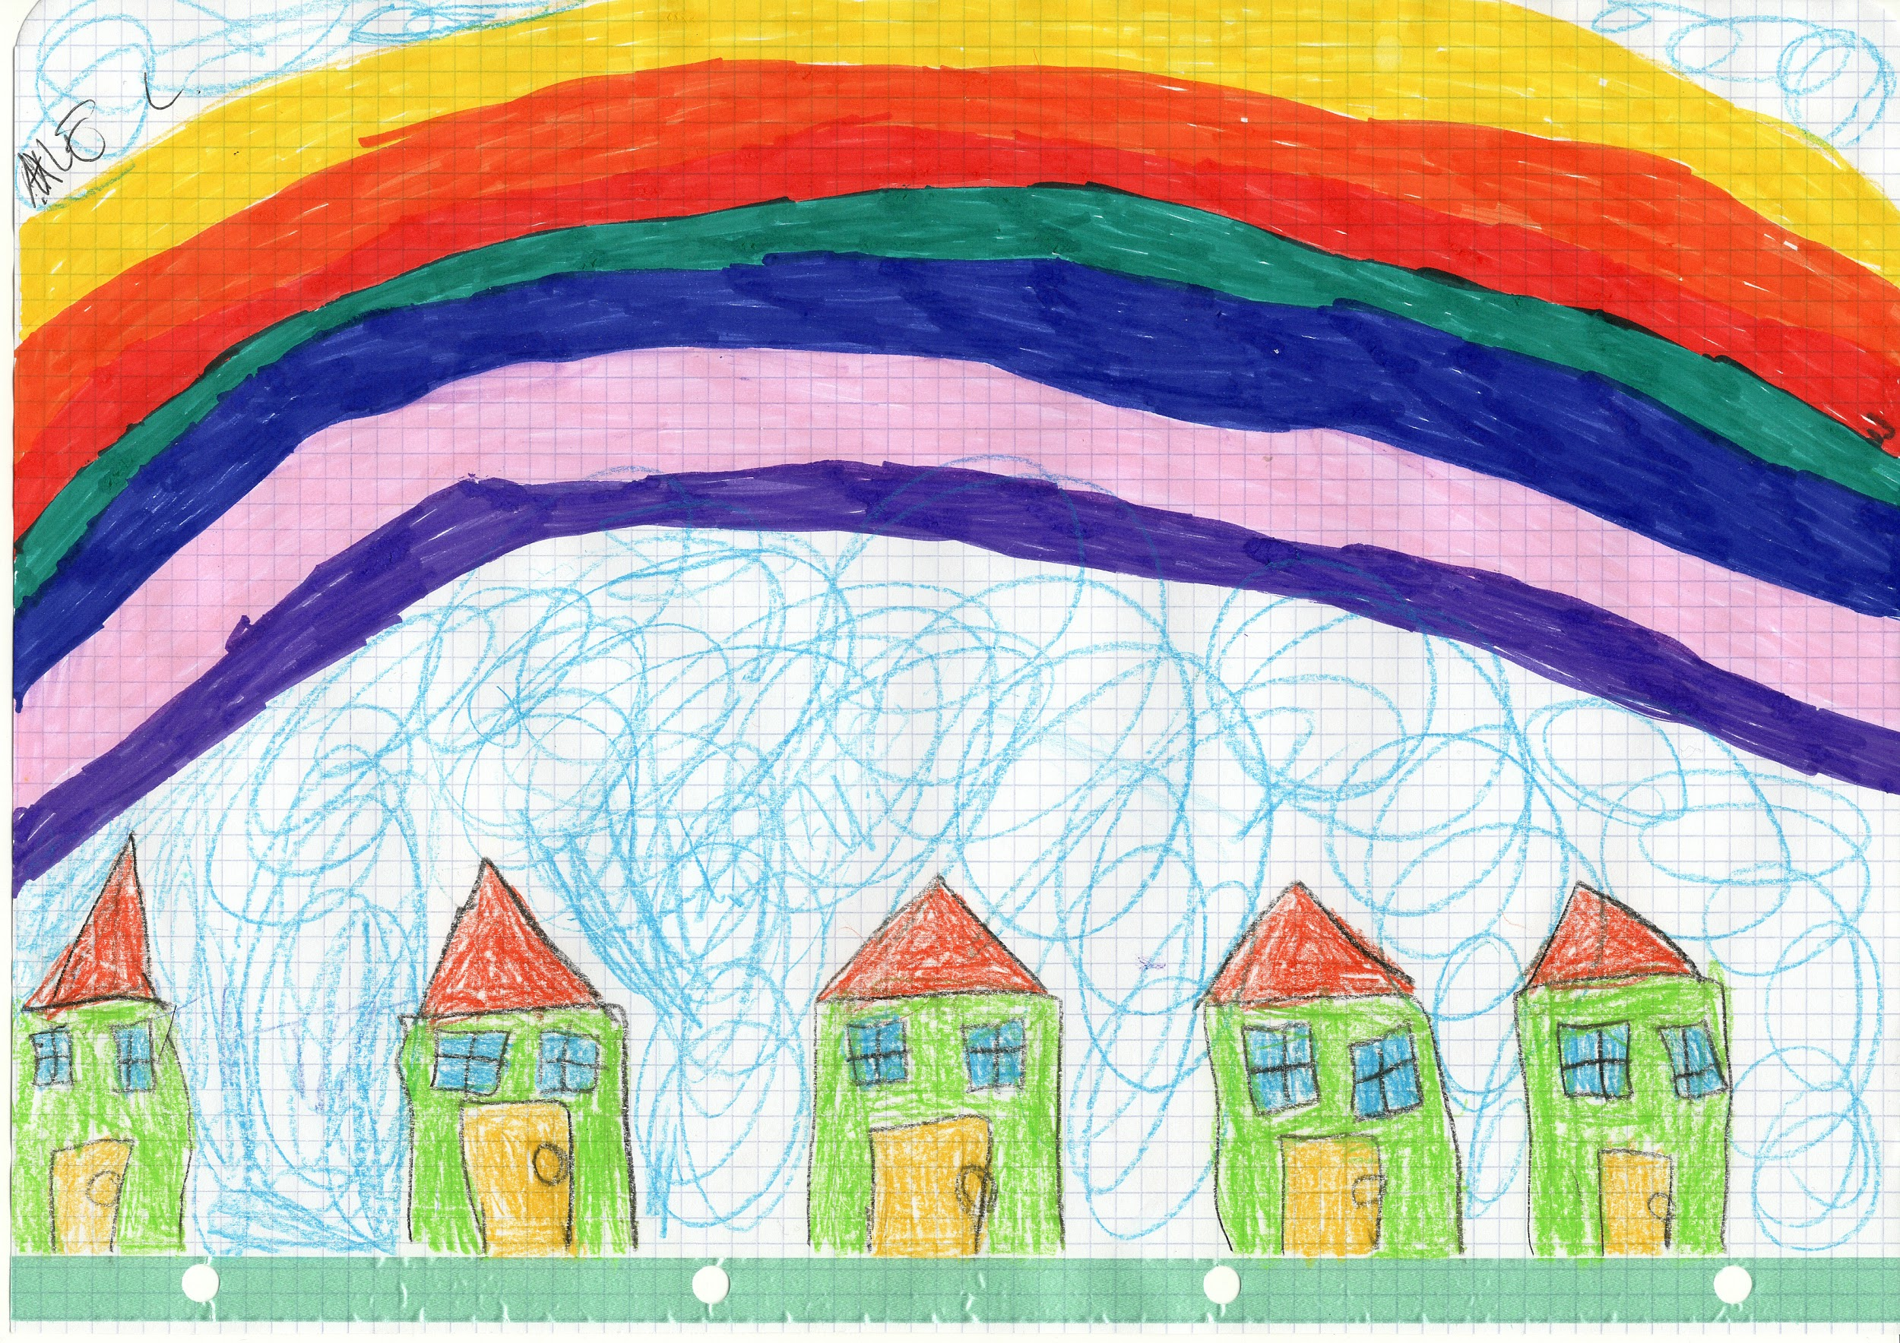
Alessandro L.

Slide 3
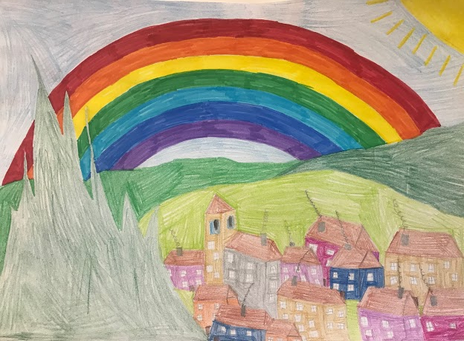
Sofia M.

Slide 4
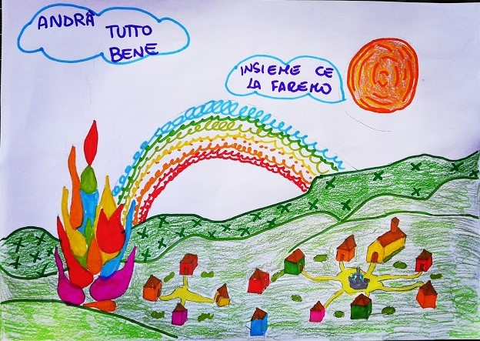
Alice S.

Slide 5
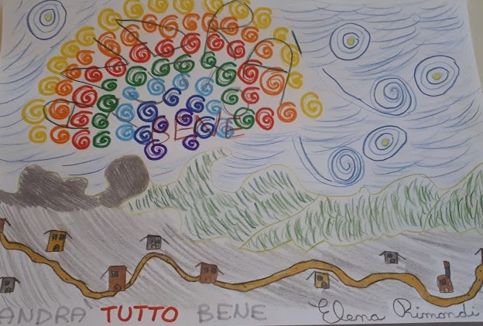
Elena

Slide 6
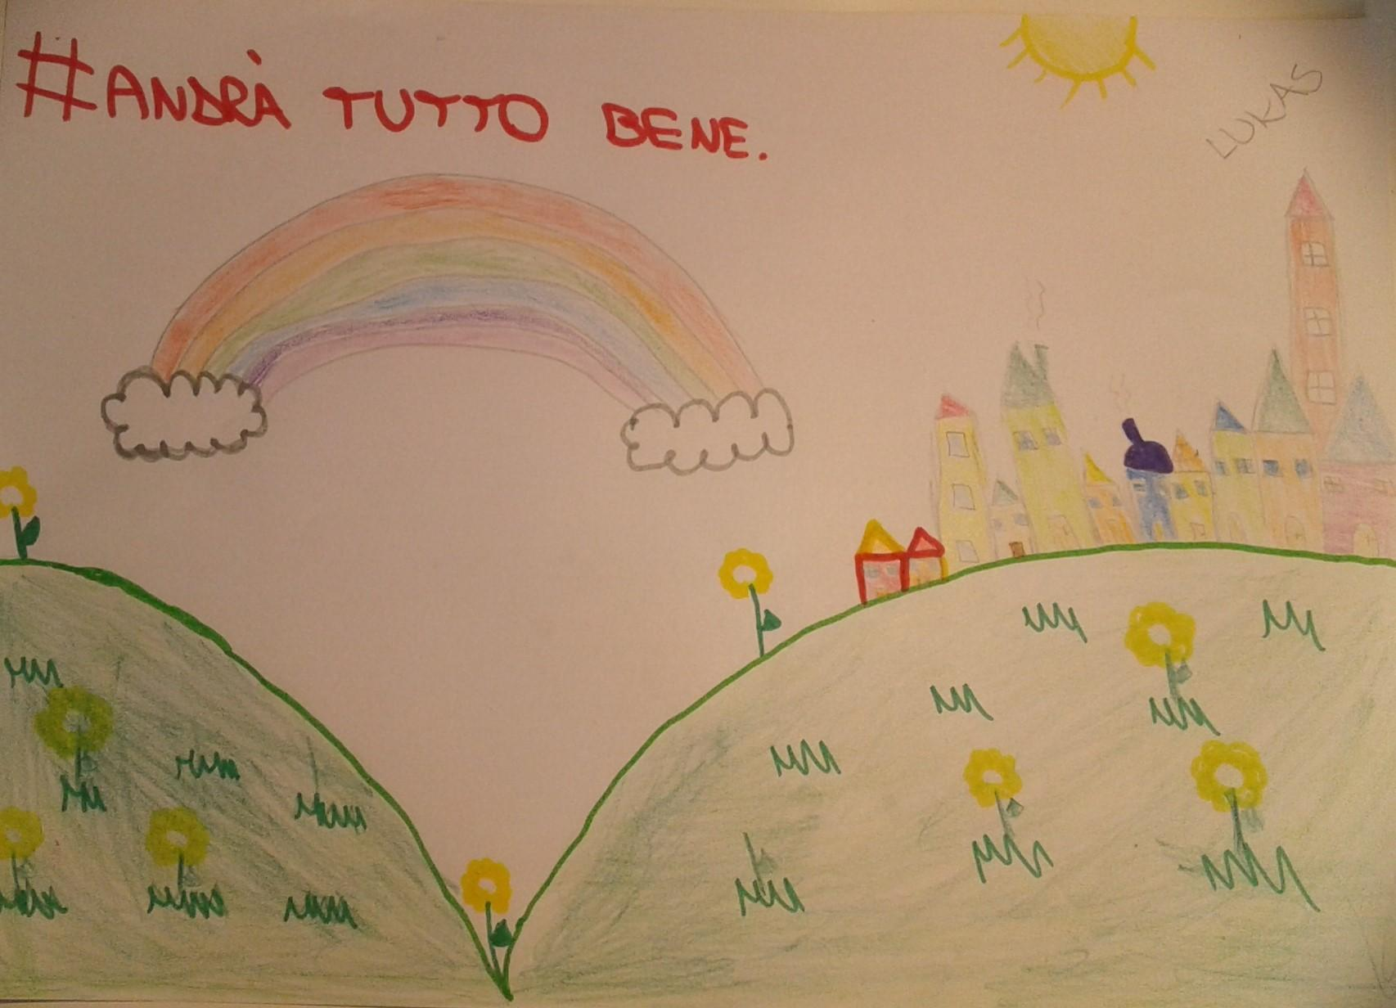
Lukas

Slide 7
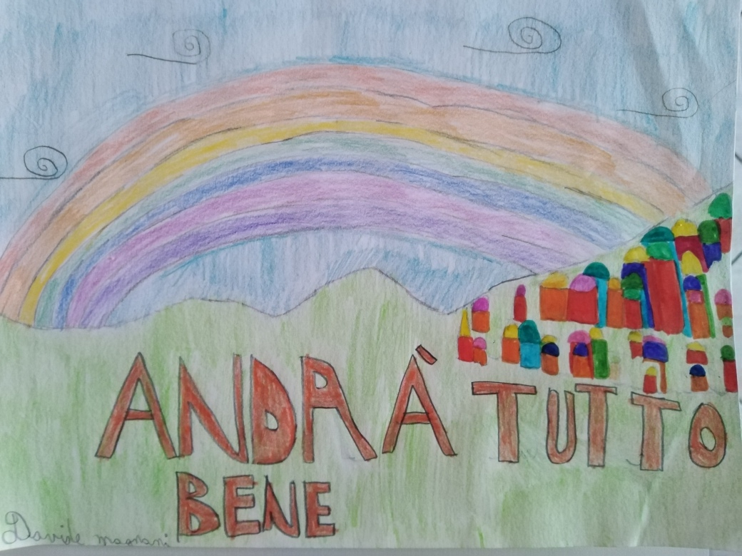
Davide

Slide 8
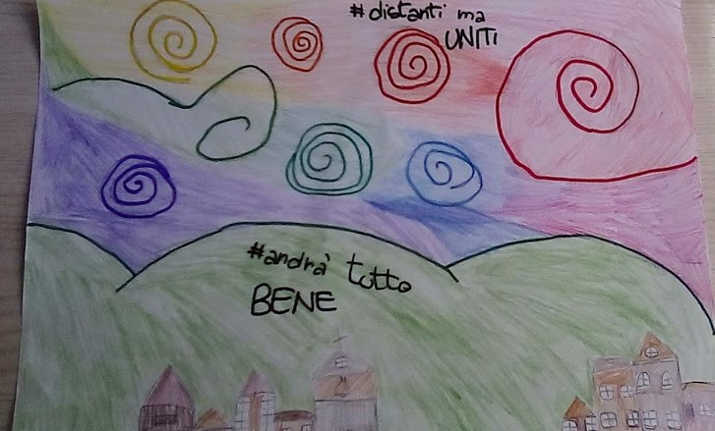
Alice A.

Slide 9
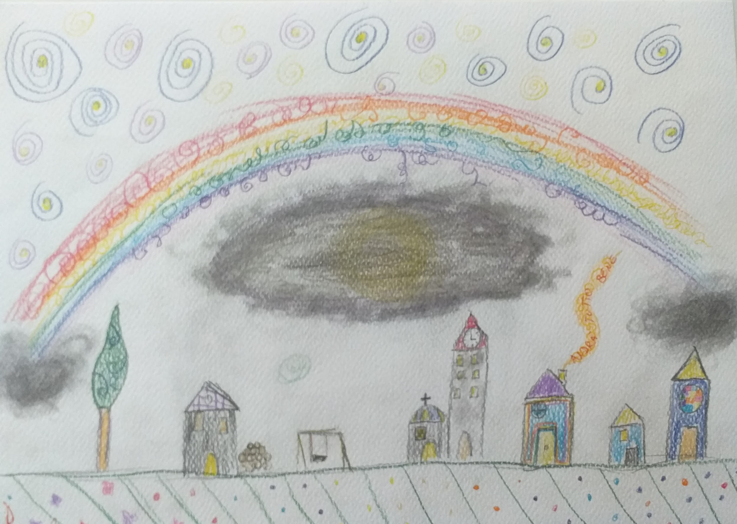
Lorenzo

Slide 10
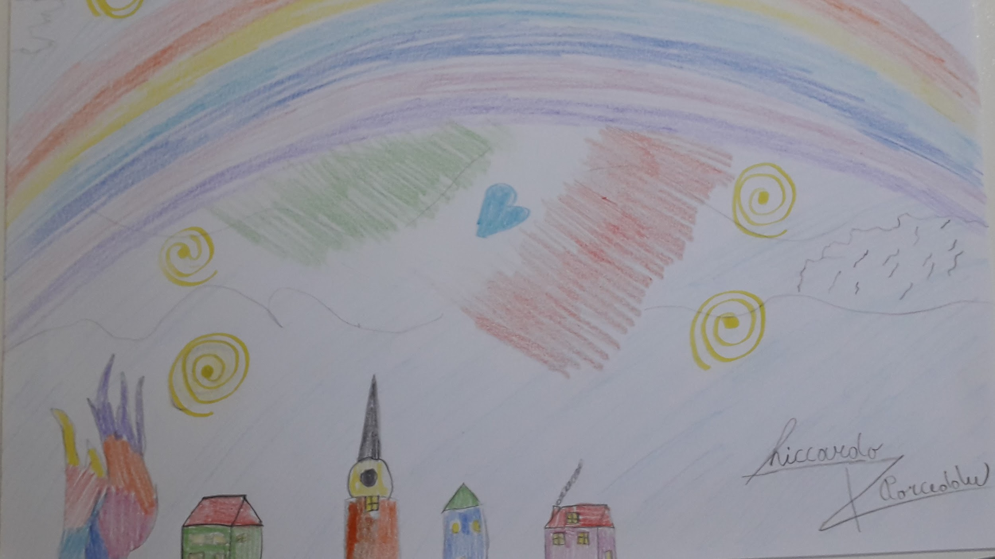
Riccardo

Slide 11
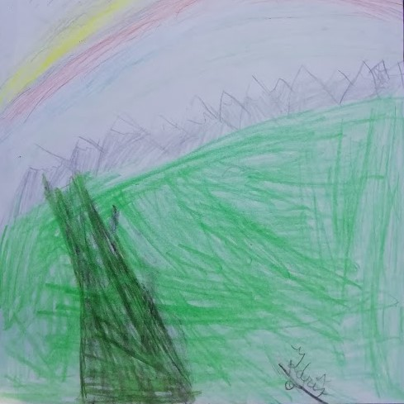
Idris

Slide 12
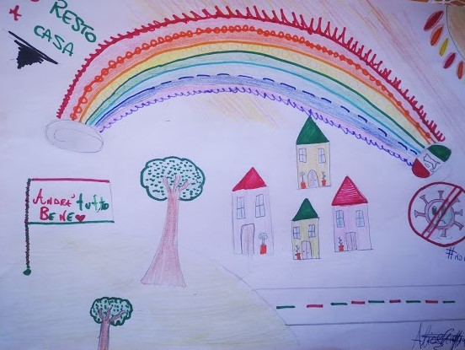
Alice G.

Slide 13
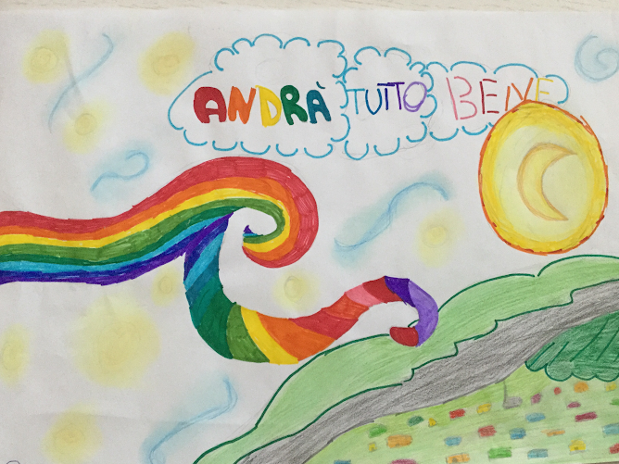
Rehanne

Slide 14
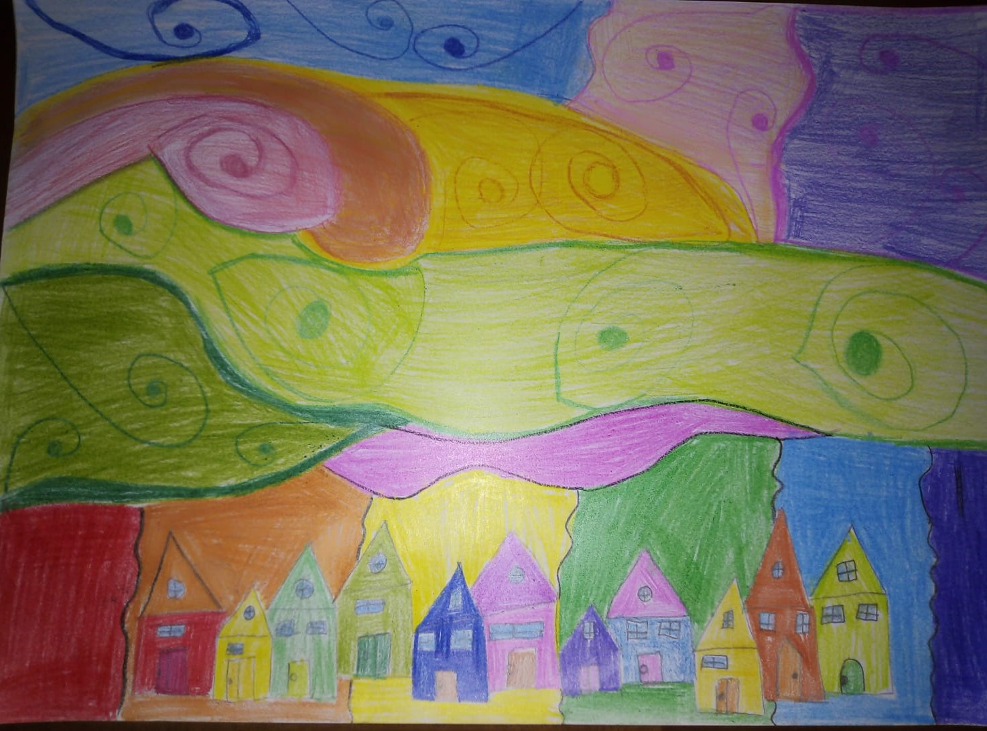
Lorenza

Slide 15
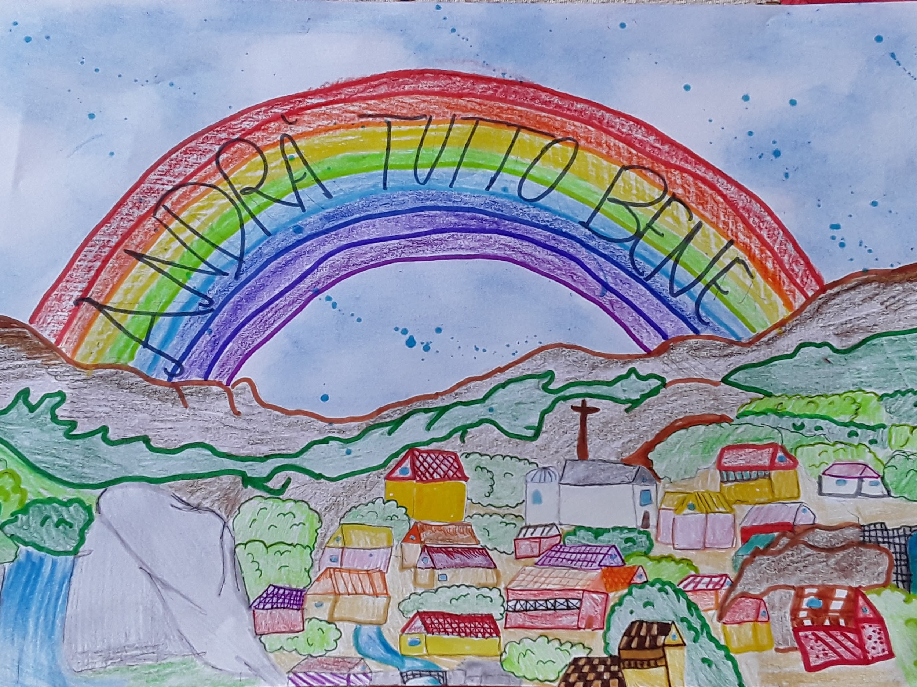
Irene

Slide 16
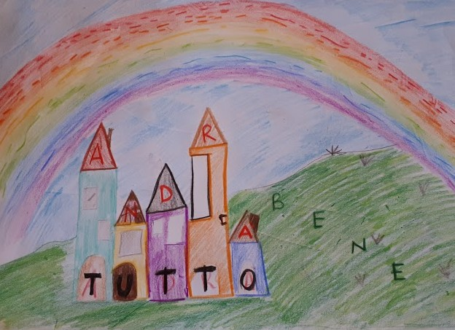
Nicole

Slide 17
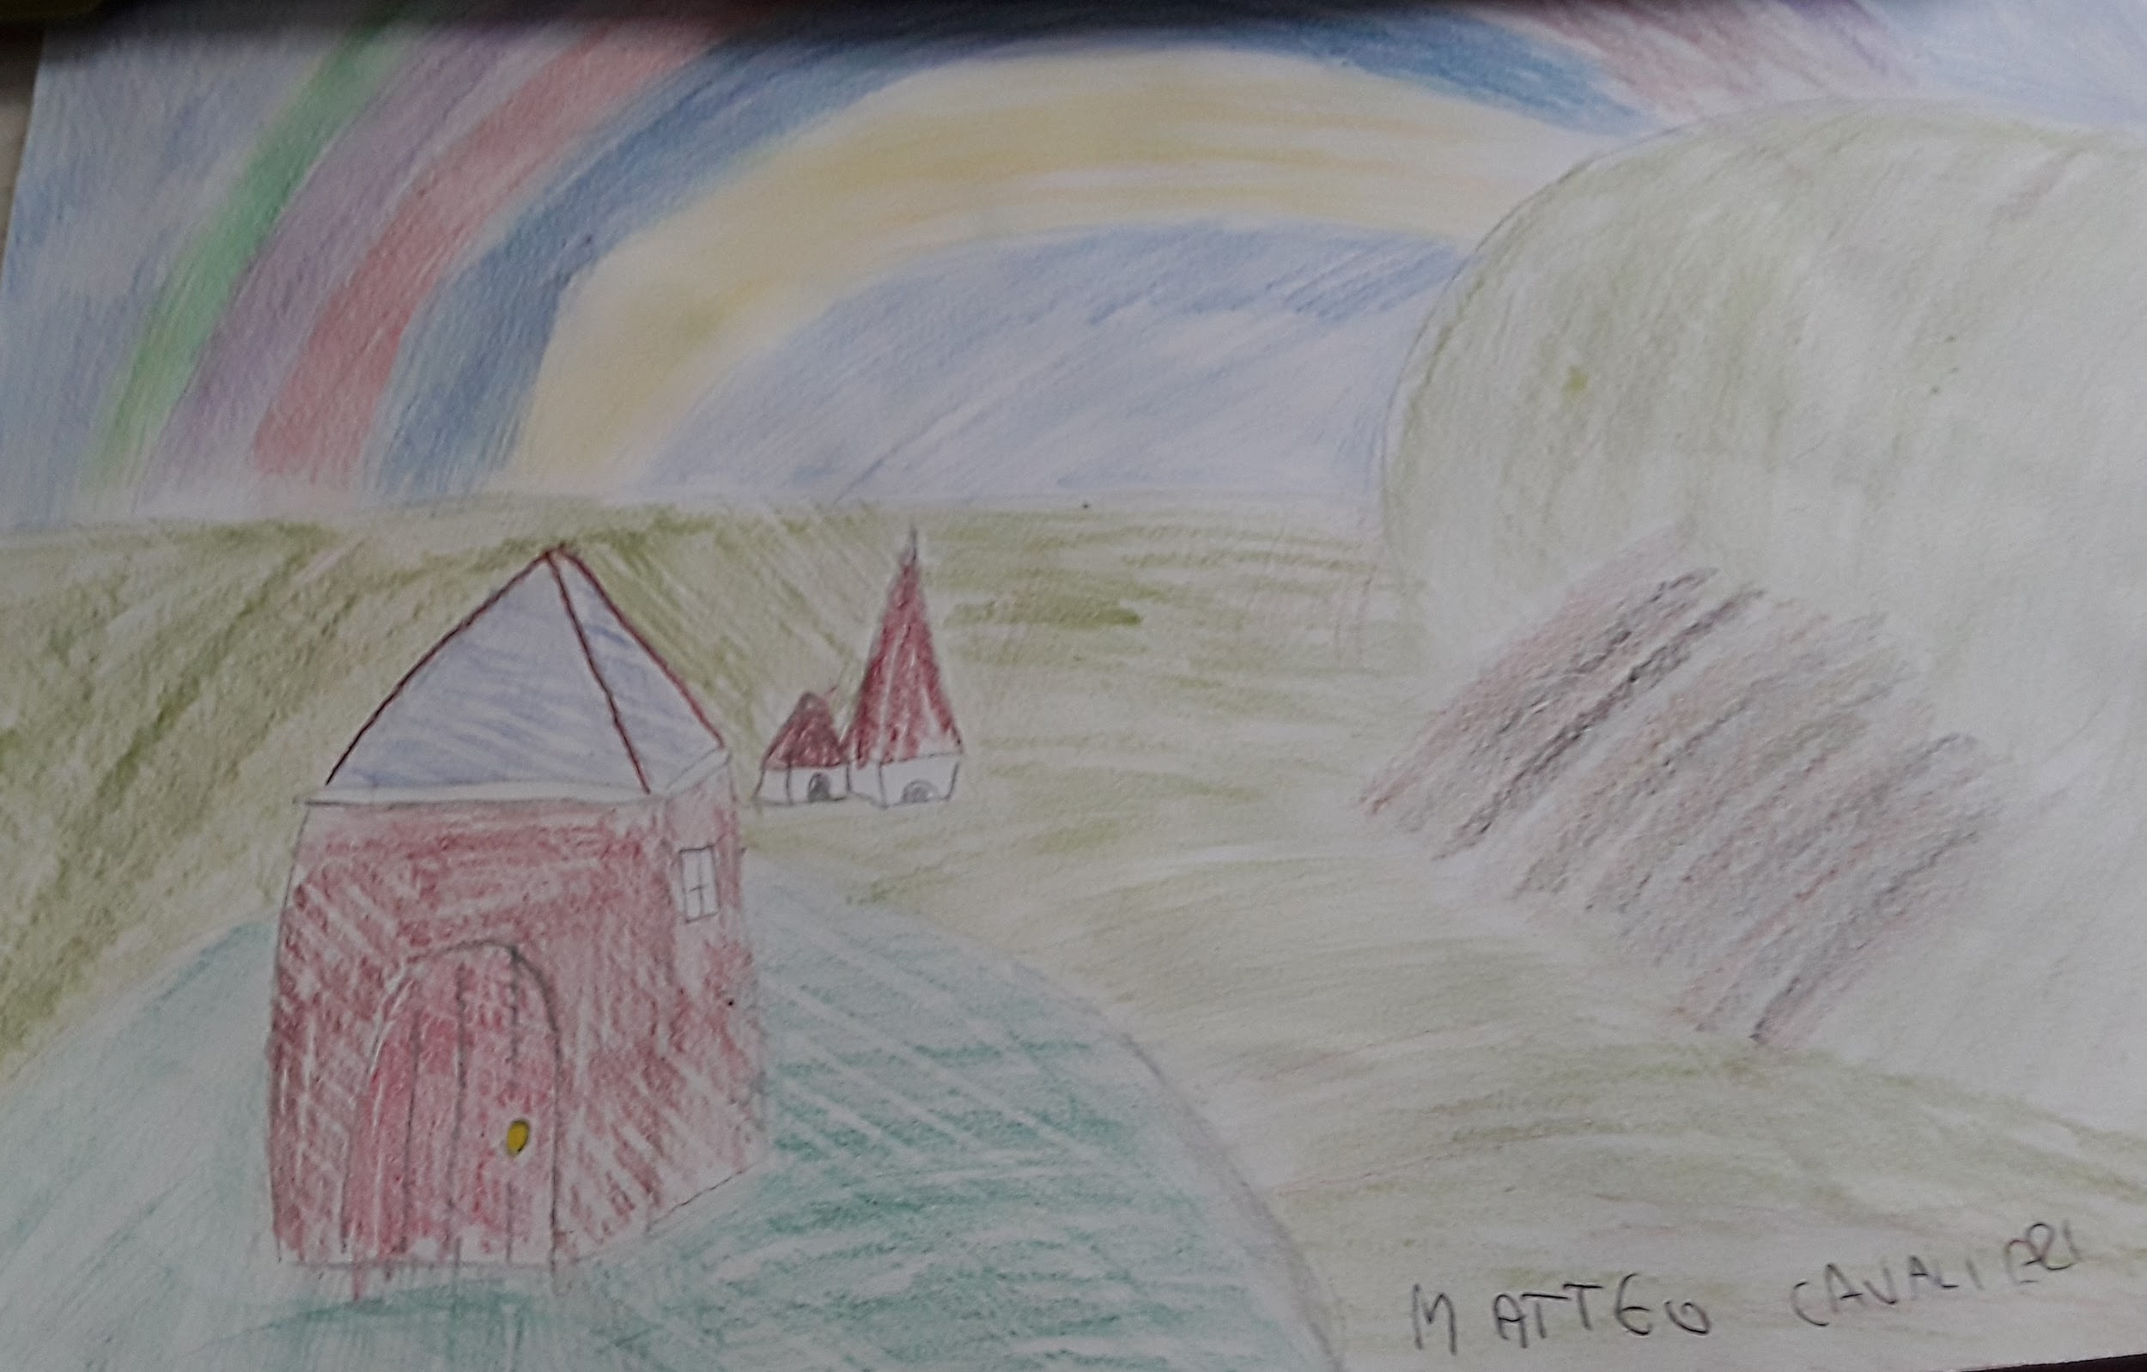
Matteo

Slide 18
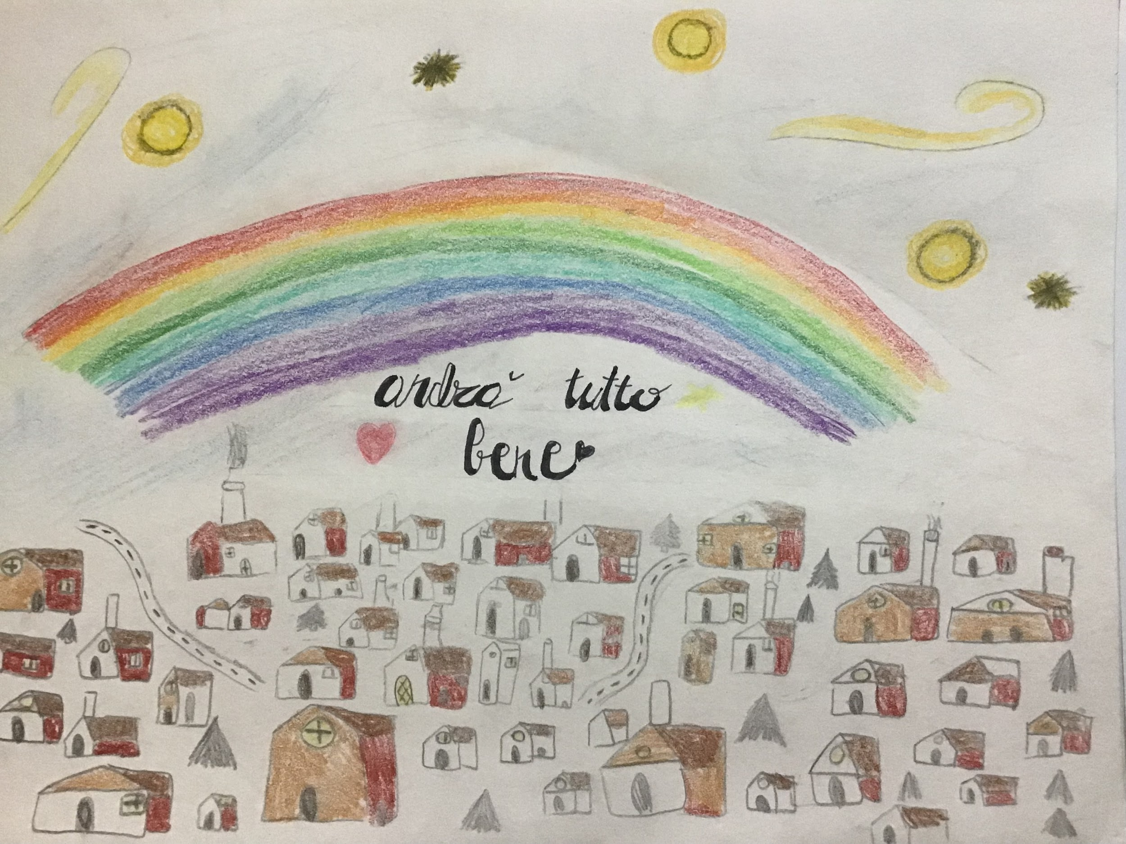
Giada
Notes:
Giada

Slide 19
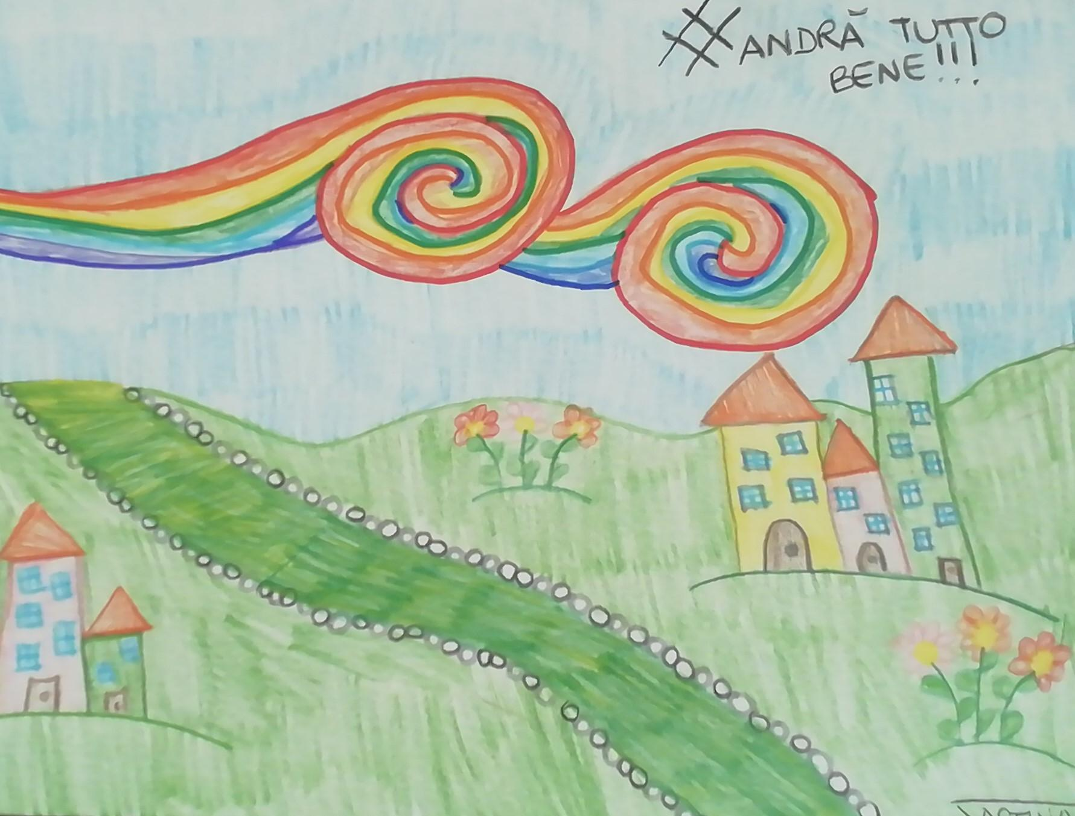
Martina

Slide 20
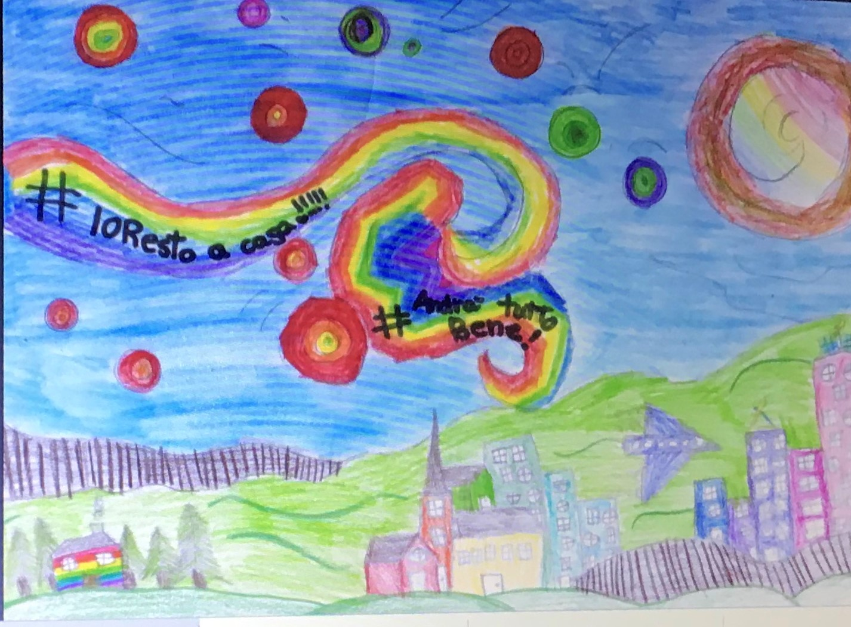
Giorgia

Slide 21
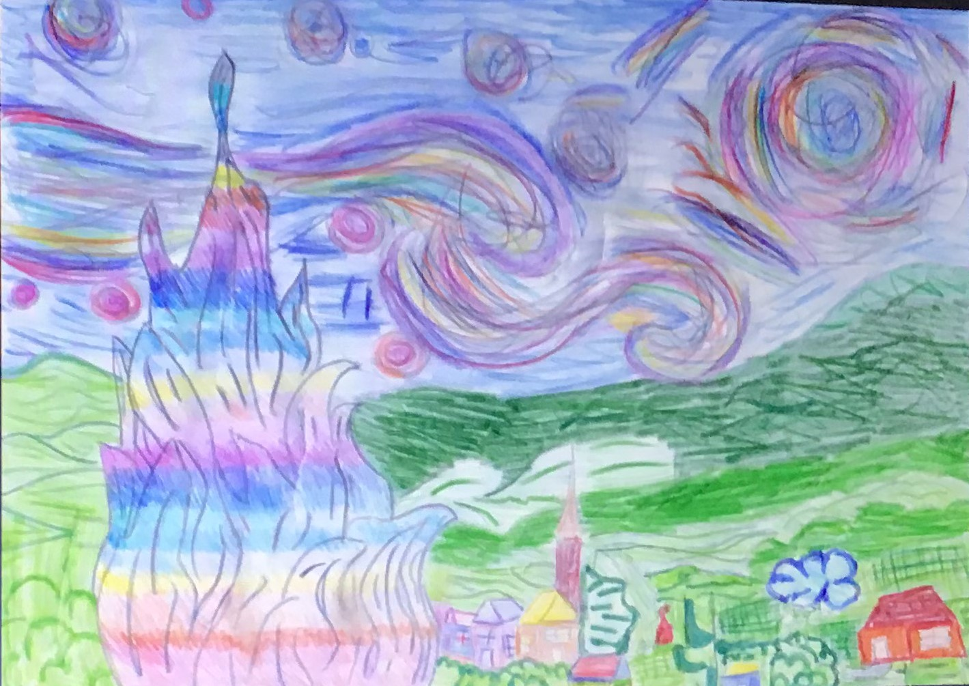
Beatrice

